Slide 1
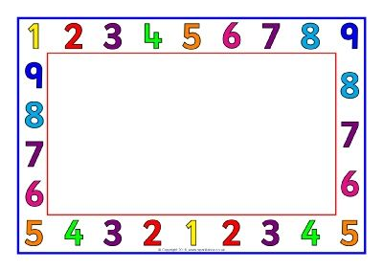

PHÒNG GD & ĐT QUẬN LONG BIÊN TRƯỜNG MẦM NON HOA TRẠNG NGUYÊN
Hoạt động phát triển nhận thức
Làm quen với toán
Đề tài: Sắp xếp theo quy tắc 3 đối tượng
Lứa tuổi: 5-6 tuổi

Slide 2







Slide 3





Slide 4




A
B
C
A
B
C
A
B
C

Slide 5
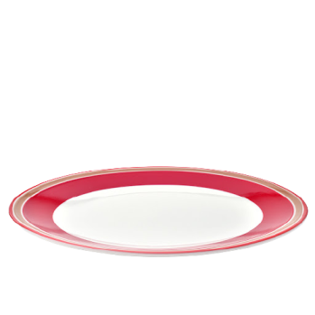

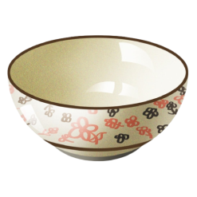
A B C
Quy tắc sắp xếp
A
B
C
A
B
C
A
B
C

Slide 6




A
B
B
C
A
B
B
C

Slide 7
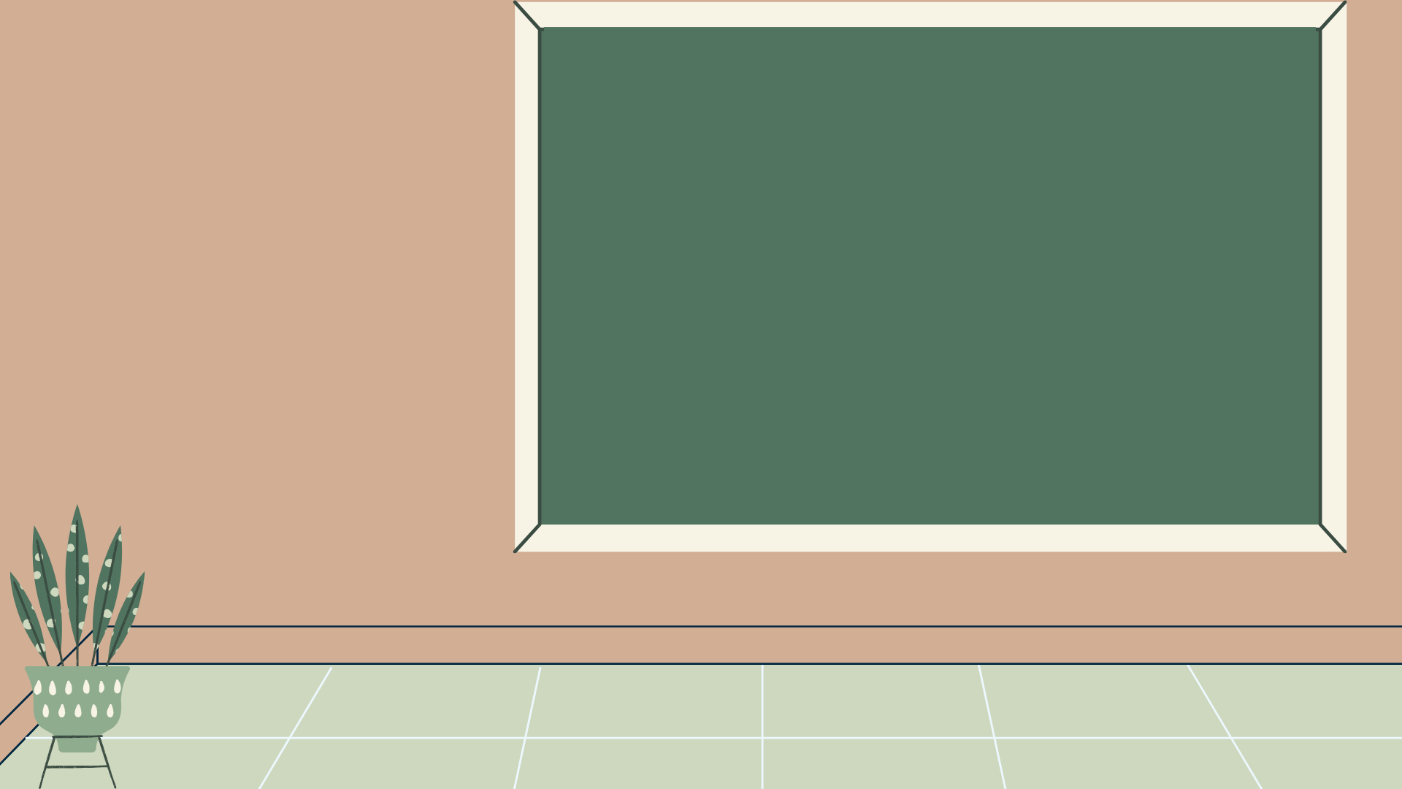
AABC
AABCC
ABBCC
AABBC

Slide 8

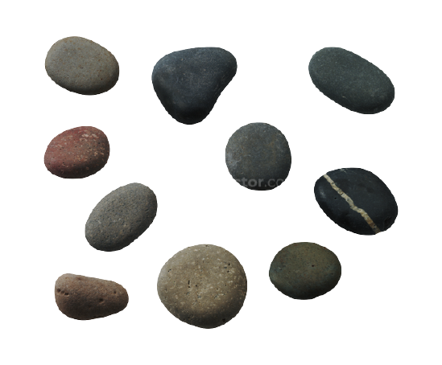


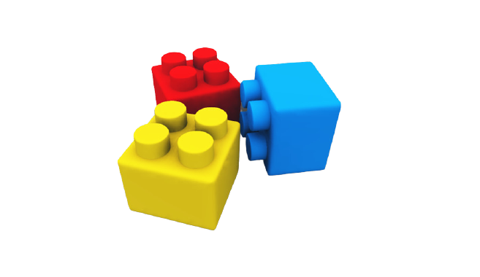


Slide 9


Trò chơi: Bé tài giỏi

Slide 10





1
2

Slide 11






?
?
A
B
C
C
1
3
2

Slide 12




AABCC

